Slide 1
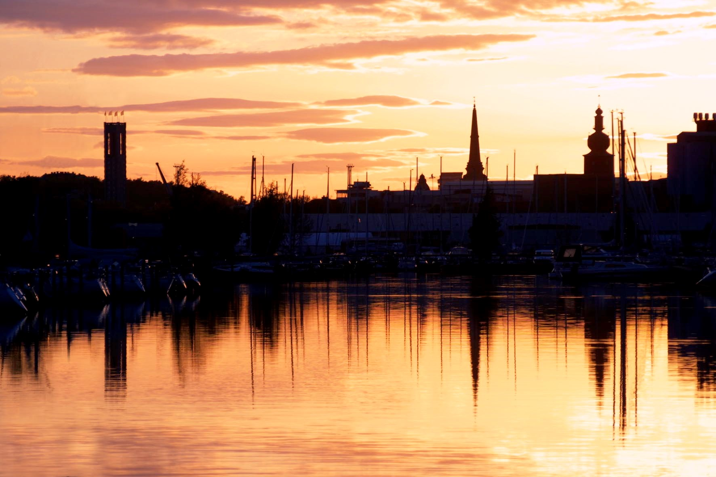
Västmanlands-konjunkturen
Västmanlands län, 2020 kv4
2021-03-31
Stockholm Business Region

Slide 2
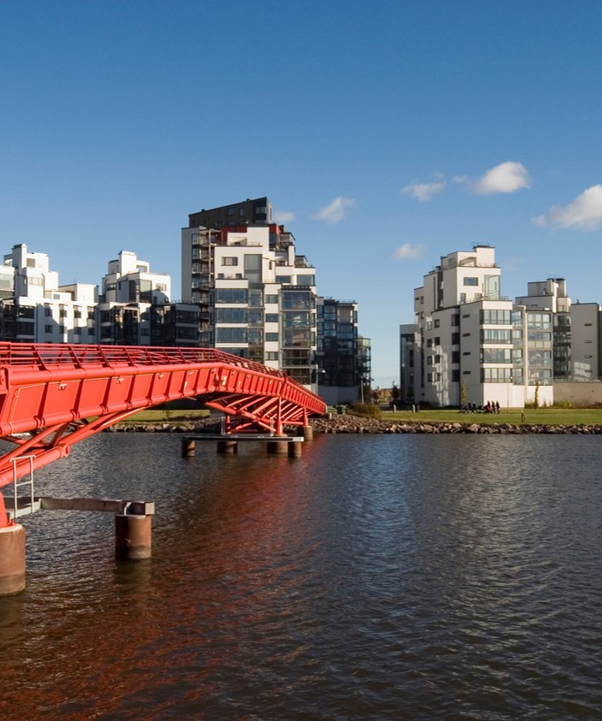
Om rapporten
Rapporten är utgiven av Stockholm Business Region och publiceras fyra gånger per år. Rapporten omfattar Västmanlands län och Västerås kommun.
Statistiken bygger på uppgifter från Statistiska centralbyrån, Arbetsförmedlingen och Bolagsverket.
I rapporten jämförs främst utvecklingen med samma kvartal föregående år, exempelvis kvartal 1 jämförs med kvartal 1 tidigare år osv. För vissa indikatorer presenteras även totala rullande 12-värden där de fyra senaste kvartalen summeras för att få mer stabilitet i trenden. Dessa jämförs då med föregående fyra kvartal. Diagrammen som visar absoluta värden är säsongrensande för att visa trenden. Övriga diagram har indexerade värden som visar procentuella förändringen från startåret med värde 100, motsvarande kvartal för 10 år sedan.
Stockholmsregionen omfattar Stockholms län, Uppsala län, Södermanlands län, Östergötlands län, Örebro län, Västmanlands län, Gävleborgs län och Dalarnas län.
Läs samtliga konjunkturrapporter som tas fram inom ramen för partnerskapet Stockholm Business Alliance här: http://stockholmbusinessalliance.se/hitta-material/konjunkturrapporter/
Frågor kan ställas till Stefan Frid på Invest Stockholm.
Ansvarig utgivare: Staffan Ingvarsson, VD Stockholm Business Region.

Slide 3
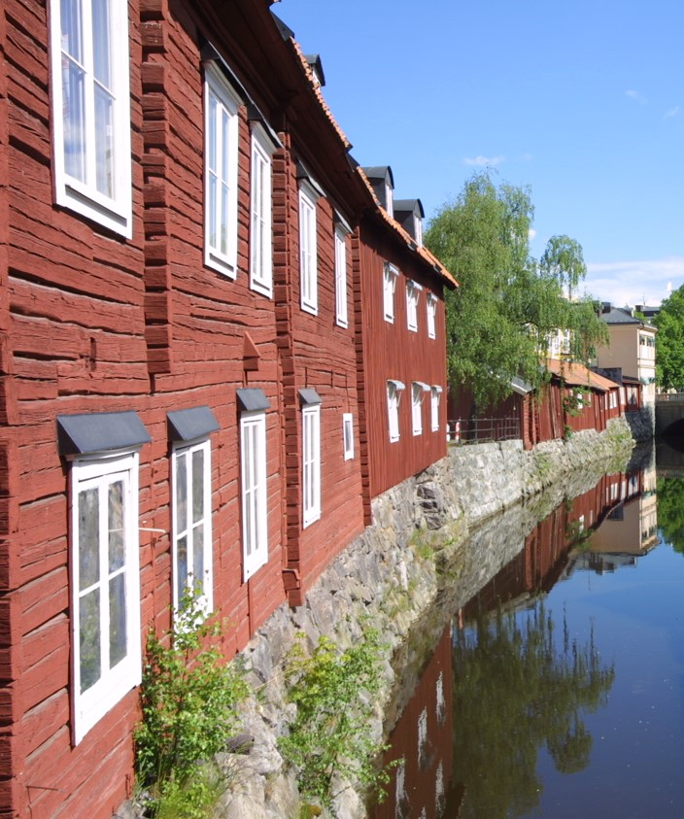




Svårt läge i spåren av Covid-19
Hela 2020 har präglats av den ännu pågående Covid-19 pandemin och den fortsätter att sätta sina spår även under årets sista kvartal. De kommersiella övernattningarna sjunker, lönesumman i privat sektor går fortsatt ned tillsammans med en sjunkande sysselsättningsgrad och ökande arbetslöshet. Däremot ser vi under kvartalet att nyföretagandet stärks och att företagskonkurserna blir färre.
Lönesumman minskar under kvartalet jämfört med samma period förra året. Den privata lönesumman minskar med 3,2 procent medan den totala lönesumman minskar med 1,2 procent. Företagandet stärkt med drygt 20 procent fler nyregistrerade företag samtidigt som konkurserna minskar lika mycket.
Arbetsmarknaden försvagas även detta kvartal och antalet sysselsatta minskar med 8,5 procent eller 11 100 personer i länet. Arbetslösheten ökade med 1,3 %-enheter till 7,2 procent, med högre tal i Västerås. Antalet varslade minskar däremot i länet under kvartalet jämfört med förra året medan varslen ökar i Västerås. Precis som i övriga Stockholmsregionen minskar även antalet lediga jobb som anmälts till Arbetsförmedlingen.
I likhet med övriga Stockholmsregionen ökar befolkningen i Västmanlands län och ökningstakten är i linje med landet som helhet. Detta kvartal sjunker däremot bostadsbyggandet, men under helåret har Västmanland haft ett stigande bostadsbyggande jämfört med 2019. I likhet med övriga län fortsätter de kommersiella övernattningarna att sjunka.
Staffan Ingvarsson
VD Stockholm Business Region
Konjunkturläget i Västmanland, 2020 kv4
 | Västmanlands län |  |  | Västerås kommun
Nyckeltal | Värde 2020 kv4 | Förändring (%) |  | Värde 2020 kv4 | Förändring (%)
 |  | -1 år |  |  | -1 år
Lönesumma privat sektor (mdkr) | 8 | -3,2 |  | - | -
Nya företag | 430 | 22 |  | 302 | 36
Företagskonkurser | 39 | -22 |  | 21 | -32
Sysselsatta | 120 100 | -8,5 |  | - | -
Nyanmälda platser | 4 323 | -10 |  | 2 800 | -22
Varsel | 209 | -3 |  | 161 | 85
Arbetslöshet (%) | 7,2 | 1,3 p.e.* |  | 7,5 | 1,6 p.e.*
Befolkning (tusental) | 277 | 0,5 |  | 156 | 1,0
Påbörjade lägenheter | 405 | -37 |  | 303 | -47
Kommersiella övernattningar (tusental) | 106 | -36 |  | 79 | -38
* Förändring i arbetslösheten visas i procentenheter, ej i procent

Slide 4
Lönesumma
Lönesumma, Västmanlands län
Index 100 = 2010 kv4
Lönesumma, total
 | 2020 kv4 | Förändring | Förändring (%)
 | mdkr | -1 år (mdkr) | -1 år | -5 år
Sverige | 479,32 | 5,29 | 1,12 | 20,33
Stockholmsregionen | 236,26 | 1,85 | 0,79 | 21,41
Västmanlands län | 11,13 | -0,13 | -1,18 | 14,41
Lönesumma per sysselsatt
 | 2020 kv4 | Förändring | Förändring (%)
 | tkr | -1 år (tkr) | -1 år | -5 år
Sverige | 94,75 | 2,34 | 2,54 | 15,29
Stockholmsregionen | 101,46 | 2,66 | 2,69 | 15,75
Västmanlands län | 92,66 | 6,83 | 7,96 | 16,31
Lönesumma per invånare
 | 2020 kv4 | Förändring | Förändring (%)
 | Tkr | -1 år (tkr) | -1 år | -5 år
Sverige | 46,18 | 0,28 | 0,61 | 14,20
Stockholmsregionen | 50,22 | 0,13 | 0,25 | 14,39
Västmanlands län | 40,15 | -0,67 | -1,64 | 9,10
Källa: Statistiska centralbyrån (Lönesummor nattbefolkning, arbetsgivaravgifter och preliminär A-skatt, LAPS)

Slide 5
Lönesumma efter sektor
Lönesumma i privat sektor efter näringsgren, Västmanlands län
Index 100 = 2010 kv4
Lönesumma efter sektor | 2020 kv4 | Förändring | Förändring (%)
 | mdkr | -1 år (mdkr) | -1 år | -5 år
Sverige
Privat sektor | 344,97 | -0,01 | 0,00 | 19,05
Industri | 66,77 | 0,11 | 0,17 | 8,84
Tjänster | 238,33 | -0,68 | -0,29 | 21,18
Övrigt* | 39,87 | 0,56 | 1,43 | 25,64
Offentlig sektor | 134,35 | 5,30 | 4,10 | 23,72
Totalt | 479,32 | 5,29 | 1,12 | 20,33
Stockholmsregionen
Privat sektor | 177,07 | -0,56 | -0,31 | 19,55
Industri | 25,79 | -0,11 | -0,44 | 4,35
Tjänster | 133,08 | -0,61 | -0,45 | 22,26
Övrigt* | 18,21 | 0,16 | 0,90 | 25,07
Offentlig sektor** | 59,19 | 2,40 | 4,23 | 27,33
Totalt | 236,26 | 1,85 | 0,79 | 21,41
Västmanlands län
Privat sektor | 7,92 | -0,26 | -3,18 | 11,37
Industri | 2,54 | -0,24 | -8,50 | 0,96
Tjänster | 4,42 | -0,04 | -0,95 | 14,62
Övrigt* | 0,96 | 0,02 | 1,99 | 29,96
Offentlig sektor** | 3,21 | 0,13 | 4,12 | 22,64
Totalt | 11,13 | -0,13 | -1,18 | 14,41
Källa: Statistiska centralbyrån (Lönesummor nattbefolkning, arbetsgivaravgifter och preliminär A-skatt, LAPS)
*I övrigt ingår jordbruk, skogsbruk och fiske, byggverksamhet samt okänd näringsgren
**fr.o.m. Q3 2019 redovisar Försvarsmakten samtliga anställda i Stockholm vilket påverkar lönesummorna för statlig och därmed också offentlig sektor. Detta innebär att statistiken ej är jämförbar med tidigare kvartal.

Slide 6
Nyföretagande
Nyregistrerade företag
Säsongsrensade värden (glidande medelvärde)
        Nyföretagandet ökar med 22 procent i länet under kvartalet.
        Av länets samtliga nyregistrerade företag var
        352 av 430 aktiebolag.
Nyregistrerade företag
 | Antal | Förändring (%) |  | R12*
 | 2020 kv4 | -1 år | - 5 år | Antal | Utv., %
Sverige | 20 692 | 28 | 13 | 73 464 | 14
Stockholmsregionen | 10 619 | 24 | 9 | 38 260 | 13
Västmanlands län | 430 | 22 | 16 | 1 637 | 20
Västerås kommun | 302 | 36 | 22 | 1 113 | 23
Källa: Bolagsverket
* De fyra senaste kvartalen

Slide 7
Företagskonkurser
Företagskonkurser
Säsongsrensade värden (glidande medelvärde)
        Konkurserna i Västmanlands län minskade med
        22 procent under kvartalet, men på helårsbasis ligger förändringstakten oförändrad.
Företagskonkurser
 | Antal | Förändring (%) |  | R12*
 | 2020 kv4 | -1 år | - 5 år | Antal | Utv., %
Sverige | 1 930 | -7 | 15 | 7 695 | -1
Stockholmsregionen | 951 | -12 | 17 | 3 958 | -4
Västmanlands län | 39 | -22 | 86 | 175 | 0
Västerås kommun | 21 | -32 | 75 | 109 | 7
Källa: Statistiska centralbyrån (Konkurser och offentliga ackord)
* De fyra senaste kvartalen

Slide 8
Sysselsättning
Sysselsatta invånare
Index 100 = 2010 kv4
        Sysselsättningen minskade med 8,5 procent eller 11 100 personer under årets fjärde kvartal.
        Procentuellt ökar sysselsättningen som mest inom branschen Offentlig verksamhet medan den minskar som mest inom Byggverksamhet.
Sysselsättning
 | Antal | Förändring -1 år | Förändring (%)
 | 2020 kv 4 | -1 år (antal) | -1 år | - 5 år
Sverige | 5 058 900 | -71 000 | -1,4 | 4,4
Stockholmsregionen | 2 328 700 | -44 000 | -1,9 | 4,9
Västmanlands län | 120 100 | -11 100 | -8,5 | -1,6
Källa: Statistiska centralbyrån (Arbetskraftsundersökningarna, AKU)

Slide 9
Sysselsättning efter bransch
 | Antal Förändring (antal) |  | Förändring (%)
Västmanlands län | 2020 kv4 | -1 år | -1 år | -5 år
Jordbruk, skogsbruk och fiske | i.u. | i.u. | i.u. | i.u.
Tillverkn. och utvinning, energi och miljö | 18 500 | -1 000 | -5,1 | -8,0
Tillverkn. av verkstadsvaror | 13 500 | 800 | 6,3 | 0,7
Byggverksamhet | 8 800 | -2 300 | -20,7 | 20,5
Handel | 14 600 | -200 | -1,4 | 17,7
Transport | i.u. | -9 900 | i.u. | i.u.
Hotell och restaurang | i.u. | i.u. | i.u. | i.u.
Information och kommunikation | i.u. | i.u. | i.u. | i.u.
Personliga och kulturella tjänster | i.u. | i.u. | i.u. | i.u.
Finansiell verksamhet, företagstjänster | 19 300 | -400 | -2,0 | 9,0
Offentlig förvaltning | 8 600 | 1 200 | 16,2 | 4,9
Utbildning | 12 100 | -200 | -1,6 | 7,1
Vård och omsorg | 20 700 | -2 500 | -10,8 | -16,2
Uppgift saknas | 0 | 0 | i.u. | i.u.
Sysselsatta i Sverige | 119 400 | -11 500 | -8,8 | -2,1
Sysselsatta utomlands | 0 | 0 | i.u. | i.u.
Total | 120 100 | -11 100 | -8,5 | -1,6
Källa: Statistiska centralbyrån (Arbetskraftsundersökningarna, AKU)

Slide 10
Sysselsättning efter yrke
 | Antal | Förändring -1 år
Västmanlands län | 2020 kv4 | -1 år | -1 år
Militärt arbete | i.u. | i.u. | i.u.
Chefsyrken | 8 800 | -700 | -7,4
Yrken med krav på fördjupad högskolekompetens | 32 200 | 2 300 | 7,7
Yrken med krav på högskolekompetens eller motsvarande | 18 700 | 900 | 5,1
Yrken inom administration och kundtjänst | 10 200 | -2 600 | -20,3
Service-, omsorgs- och försäljningsarbete | 22 000 | -4 200 | -16,0
Yrken inom lantbruk, trädgård, skogsbruk och fiske | i.u. | i.u. | i.u.
Yrken inom byggverksamhet och tillverkning | 12 200 | -3 200 | -20,8
Yrken inom maskinell tillverkning och transport med mera | 8 400 | -2 300 | -21,5
Yrken med krav på kortare utbildning eller introduktion | i.u. | -7 000 | i.u.
Uppgift saknas | i.u. | i.u. | i.u.
Sysselsatta i Sverige | 119 400 | -11 500 | -8,8
Sysselsatta utomlands | i.u. | i.u. | i.u.
Total | 120 100 | -11 100 | -8,5
Källa: Statistiska centralbyrån (Arbetskraftsundersökningarna, AKU)

Slide 11
Lediga jobb
Nyanmälda platser på Arbetsförmedlingen
Index 100 = 2010 kv4
        De lediga jobben minskar för kvartalet i likhet med landet som helhet. Däremot är minskningen i Västmanland inte lika kraftfull.
        Procentuellt sett ökade de lediga jobben som mest inom Information & kommunikation. Största minskningen återfinns inom Tillverkning av verkstadsvaror.
Lediga jobb
 | Antal | Förändring (%) |  | R12*
 | 2020 kv4 | -1 år | - 5 år | Antal | Utv., %
Sverige | 202 761 | -19 | -29 | 903 491 | -21
Stockholmsregionen | 101 366 | -18 | -26 | 426 890 | -22
Västmanlands län | 4 323 | -10 | -30 | 21 827 | -10
Västerås kommun | 2 800 | -22 | -30 | 14 429 | -14
Källa: Arbetsförmedlingen
* De fyra senaste kvartalen

Slide 12
Varslade personer
Varslade personer
Index 100 = 2010 kv4
        Personer berörda av varsel minskade något under kvartalet, men ökade med 85 procent i Västerås.
        På helårsbasis har antalet personer berörda av varsel ökat med närmare 60 procent.
Varslade personer
 | Antal | Förändring (%) |  | R12*
 | 2020 kv4 | -1 år | - 5 år | Antal | Utv., %
Sverige | 14 351 | 5 | 48 | 123 471 | 147
Stockholmsregionen | 9 493 | 13 | 89 | 75 976 | 163
Västmanlands län | 209 | -3 | 31 | 1 580 | 59
Västerås kommun | 161 | 85 | 182 | 839 | 53
Källa: Arbetsförmedlingen
* De fyra senaste kvartalen

Slide 13
Arbetslöshet
Arbetslöshet i förhållande till befolkningen (%), 15-74 år
        Arbetslösheten ökade med 1,3 %-enheter i länet under kvartalet.
        Skinnskattebergs kommun stod för länets lägsta arbetslöshet (5,2%).
Arbetslöshet
 | Antal | Förändring | Arbetslösa i förh. till befolkningen, 15-74 år
 | 2020 kv4 | -1 år (antal) | 2020 kv4 | -1 år | -5 år
Sverige | 454 768 | 89 233 | 6,0 | 4,9 | 5,2
Stockholmsregionen | 210 868 | 48 678 | 6,1 | 4,7 | 5,0
Västmanlands län | 14 374 | 2 611 | 7,2 | 5,9 | 6,3
Västerås kommun | 8 464 | 1 876 | 7,5 | 5,9 | 6,0
Källa: Arbetsförmedlingen och Statistiska centralbyrån

Slide 14
Arbetslöshet efter kategori
 | Antal Förändring (antal) |  | Förändring (%)
Västmanlands län | 2020 kv4 | -1 år | -1 år | -5 år
Öppet arbetslösa | 6 559 | 750 | 12,9 | 3,6
varav långtidsarbetslösa | 2 787 | 829 | 42,3 | 42,6
varav ungdomsarbetslösa | 787 | -46 | -5,5 | -30,9
Aktivitetsstöd | 7 815 | 1 860 | 31,2 | 33,9
varav ungdomsarbetslösa med aktivitetsstöd | 1 399 | 497 | 55,1 | 1,5
Totalt antal arbetslösa | 14 374 | 2 611 | 22,2 | 18,1
 | Antal Förändring (antal) |  | Förändring (%)
Västerås kommun | 2020 kv4 | -1 år | -1 år | -5 år
Öppet arbetslösa | 4 005 | 667 | 20,0 | 15,6
varav långtidsarbetslösa | 1 798 | 737 | 69,5 | 60,6
varav ungdomsarbetslösa | 463 | 32 | 7,3 | -25,9
Aktivitetsstöd | 4 459 | 1 210 | 37,2 | 52,6
varav ungdomsarbetslösa med aktivitetsstöd | 783 | 312 | 66,2 | 23,4
Totalt antal arbetslösa | 8 464 | 1 876 | 28,5 | 32,5
Källa: Arbetsförmedlingen

Slide 15
Befolkning
Befolkningsutveckling
Index 100 = 2010 kv4
        Antalet invånare ökade med 0,5 procent i länet och 1 procent i Västerås kommun under kvartalet.
        I Sverige ökade antalet invånare med 0,5 procent.
Befolkning
 | 2020 kv 4 | Förändring -1 år | Förändring (%)
 | (i tusental) |  | -1 år | - 5 år
Sverige | 10 379 | 51,7 | 0,5 | 5,4
Stockholmsregionen | 4 705 | 25,1 | 0,5 | 6,1
Västmanlands län | 277 | 1,3 | 0,5 | 4,9
Västerås kommun | 156 | 1,5 | 1,0 | 7,1
Källa: Statistiska centralbyrån

Slide 16
Bostadsbyggande
Påbörjade lägenheter
Index 100 = 2010 kv4
        Antalet påbörjade lägenheter minskade med 37 procent under det fjärde kvartalet.
        Av länets 405 påbörjade lägenheter svarade Västerås för 303.
Bostadsbyggande
 | Antal | Förändring (%) |  | R12*
 | 2020 kv4 | -1 år | - 5 år | Antal | Utv., %
Sverige | 12 852 | -9 | 9 | 47 484 | 0
Stockholmsregionen | 5 503 | -28 | -10 | 21 642 | -8
Västmanlands län | 405 | -37 | 406 | 1 510 | 13
Västerås kommun | 303 | -47 | 472 | 1 288 | 24
Källa: Statistiska centralbyrån
* De fyra senaste kvartalen

Slide 17
Kommersiella övernattningar
Kommersiella övernattningar
(hotell, vandrarhem, och stugbyar för kommun exkl. camping)
Index 100 = 2010 kv4
Kommersiella övernattningar
 | 2020 kv4 | Förändring (%) |  | R12*
 | (tusental) | -1 år | -5 år | (tusental) | Utv., %
Sverige | 5 363 | -45 | -37 | 27 085 | -42
Stockholmsregionen | 2 525 | -50 | -41 | 11 969 | -47
Västmanlands län | 106 | -36 | -8 | 482 | -29
Varav utländska** | 7 | -58 | -45 | 29 | -60
Västerås kommun | 79 | -38 | 3 | 362 | -27
Varav utländska** | 4 | -65 | -48 | 22 | -59
* De fyra senaste kvartalen
**För utländska gästnätter exklusive camping
Källa: Statistiska centralbyrån och Tillväxtverket

Slide 18

 | Nyregistrerade företag |  | Företagskonkurser
 | Antal | Förändring (%) | Antal | Förändring (%)
 | 2020 kv4 | -1 år | 2020 kv4 | -1 år
Västmanlands län | 430 | 22 | 39 | -22
Arboga | 13 | -32 | i.u. | i.u.
Fagersta | 14 | -22 | 1 | -50
Hallstahammar | 16 | 14 | 6 | 50
Kungsör | 11 | 0 | i.u. | i.u.
Köping | 28 | 0 | 2 | -33
Norberg | 3 | -50 | 2 | 100
Sala | 33 | 27 | 4 | i.u.
Skinnskatteberg | 0 | -100 | i.u. | i.u.
Surahammar | 10 | 150 | 3 | -40
Västerås | 302 | 36 | 21 | -32
Företagande
Kommunerna i Västmanlands län
Källa: Bolagsverket

Slide 19
 | Nyanmälda platser |  | Varslade personer
 | Antal | Förändring (%) | Antal | Förändring (%)
 | 2020 kv4 | -1 år | 2020 kv4 | -1 år
Västmanlands län | 4 323 | -10 | 209 | -3
Skinnskatteberg | 51 | 4 | i.u. | i.u.
Surahammar | 67 | 31 | 6 | -85
Kungsör | 266 | 45 | i.u. | i.u.
Hallstahammar | 105 | -26 | i.u. | i.u.
Norberg | 58 | 19 | i.u. | i.u.
Västerås | 2 800 | -22 | 161 | 85
Sala | 823 | -43 | i.u. | i.u.
Fagersta | 192 | -46 | 36 | i.u.
Köping | 498 | -56 | i.u. | i.u.
Arboga | 232 | -25 | i.u. | i.u.
Arbetsmarknad
Kommunerna i Västmanlands län
*Varsel ska anmälas till arbetsförmedlingen om du inom ett län avser att säga upp eller minska arbetstiden för minst fem anställda eller fler. Som arbets-
givare är man inte skyldig att specificera vilken kommun ett varsel gäller. Därför summerar kommunernas siffror inte alltid till länet.
Källa: Arbetsförmedlingen

Slide 20
 | Arbetslöshet (antal pers.) |  | Arbetslöshet (andel av bef.)
 | Antal | Förändring (%) | % av bef. | Förändring (p.e.)
 | 2020 kv4 | -1 år | 2020 kv4 | -1 år
Västmanlands län | 14 374 | 22,2 | 7,2 | 1,3
Skinnskatteberg | 163 | 27,4 | 5,2 | 1,2
Surahammar | 451 | 35,1 | 6,4 | 1,7
Kungsör | 457 | 12,6 | 7,4 | 0,8
Hallstahammar | 710 | 17,5 | 6,2 | 0,9
Norberg | 282 | -1,3 | 7,0 | 0,0
Västerås | 8 464 | 28,5 | 7,5 | 1,6
Sala | 1 043 | 19,9 | 6,4 | 1,1
Fagersta | 792 | 1,0 | 8,5 | 0,2
Köping | 1 345 | 13,4 | 7,3 | 0,9
Arboga | 667 | 15,4 | 6,7 | 1,0
Arbetsmarknad
Kommunerna i Västmanlands län
Källa: Arbetsförmedlingen och Statistiska centralbyrån

Slide 21
 | Befolkning |  | Påbörjade lägenheter
 | Antal | Förändring (%) | Antal | Förändring (%)
 | 2020 kv4 | -1 år | 2020 kv4 | -1 år
Västmanlands län | 277 141 | 0,5 | 405 | -37
Arboga | 14 039 | -0,3 | 46 | 100
Fagersta | 13 267 | -0,9 | i.u. | i.u.
Hallstahammar | 16 400 | 0,3 | 20 | 400
Kungsör | 8 745 | 0,8 | 19 | 90
Köping | 26 085 | -0,5 | 12 | 500
Norberg | 5 729 | 0,7 | i.u. | i.u.
Sala | 22 867 | -0,1 | 3 | -70
Skinnskatteberg | 4 366 | -0,6 | i.u. | i.u.
Surahammar | 10 092 | -0,1 | 2 | i.u.
Västerås | 155 551 | 1,0 | 303 | -47
Befolkning och bostäder
Kommunerna i Västmanlands län
Källa: Statistiska centralbyrån

Slide 22
Kommersiella övernattningar*
 | Tusental | Förändring (%)
 | 2020 kv4 | -1 år
Västmanland | 106 | -36
Arboga | 2 | -51
Fagersta | 3 | -51
Hallstahammar | i.u. | i.u.
Kungsör | i.u. | i.u.
Köping | 6 | -32
Norberg | i.u. | i.u.
Sala | 3 | -68
Skinnskatteberg | 4 | -55
Surahammar | i.u. | i.u.
Västerås | 79 | -38
Kommersiella övernattningar
Kommunerna i Västmanlands län
* Länstotal inkl. camping.
Kommunvärden exkl. camping.
i.u. = av SCB censurerat värde till följd av färre än fem öppna anläggningar.
Källa: Statistiska centralbyrån och Tillväxtverket

Slide 23

Stockholm Business Region
Stockholm Business Region är Stockholms stads näringslivsbolag med ansvar för strategisk utveckling och internationell marknadsföring av Stockholm, under varumärket Stockholm - The Capital of Scandinavia.
Bolaget ägs av Stockholms stad och har två dotterbolag,
Invest Stockholm och Visit Stockholm.
Samtliga rapporter finns tillgängliga på http://stockholmbusinessalliance.se/hittamaterial/konjunkturrapporter/
Frågor kan ställas till Stefan Frid på Invest Stockholm.
Ansvarig utgivare: Staffan Ingvarsson, VD Stockholm Business Region
Stockholm Business Region
P.O. Box 16282
SE-103 25 Stockholm, Sweden
Telefon + 46 8 508 280 00
www.visitstockholm.com
www.investstockholm.com
www.stockholmbusinessregion.se

